Slide 1
TOROS ÜNİVERSİTESİ GÜZEL SANATLAR, TASARIM VE MİMARLIK FAKÜLTESİ İÇ MİMARLIK BÖLÜMÜ STAJ UYGULAMA ESASLARI
İç Mimarlık Bölümü - Öğrenci Danışma Kurulu ve Bilgilendirme Toplantısı
19.12.2025

Slide 2
İç Mimarlık Bölümü Staj Müfredat Bilgileri
ICM 100 | Staj I (Ön Koşul ISG 101) | Zorunlu | 0 | 0 | 0 | 0 | 3
ICM 200 | Staj II (Ön Koşul ISG 101) | Zorunlu | 0 | 0 | 0 | 0 | 3
ICM 300 | Staj III (Ön Koşul ISG 101) | Zorunlu | 0 | 0 | 0 | 0 | 3
STAJ I ICM 100: Şantiye Stajı(İnce)
STAJ II ICM 200: Atölye Stajı /Mobilya Stajı/Fabrika Stajı,
STAJ III ICM 300: Büro Stajı (Ofis)
STAJ KOMİSYONU:
DOÇ.DR.SEVİNÇ ALKAN KORKMAZ
DR.ÖĞR.ÜYESİ MERVE KAVAZ KESMEN
ARŞ.GÖR.GÜLÇİN GÜNDÜZ

Slide 3

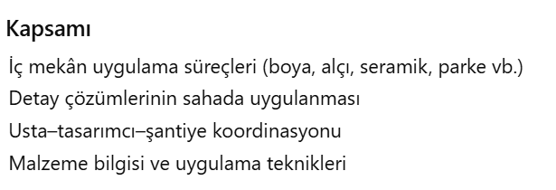
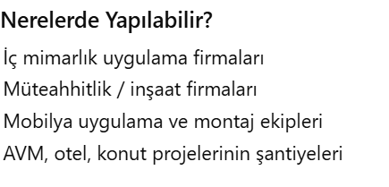
İç Mimarlık Bölümü Staj Müfredat Bilgileri
STAJ I ICM 100(30 İŞ GÜNÜ)— İnce İşler / Şantiye Stajı

Slide 4
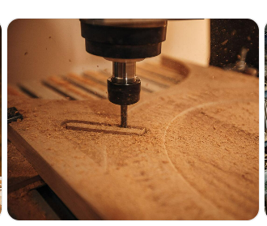
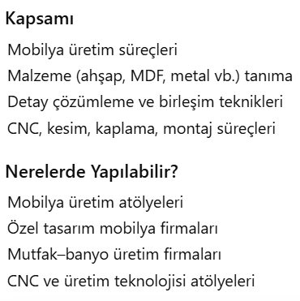
İç Mimarlık Bölümü Staj Müfredat Bilgileri
STAJ II ICM 200(30 İŞ GÜNÜ)— Mobilya / Atölye Stajı

Slide 5

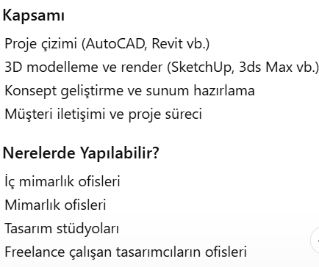
İç Mimarlık Bölümü Staj Müfredat Bilgileri
STAJ III ICM 300(30 İŞ GÜNÜ)— Ofis / Büro Stajı

Slide 6
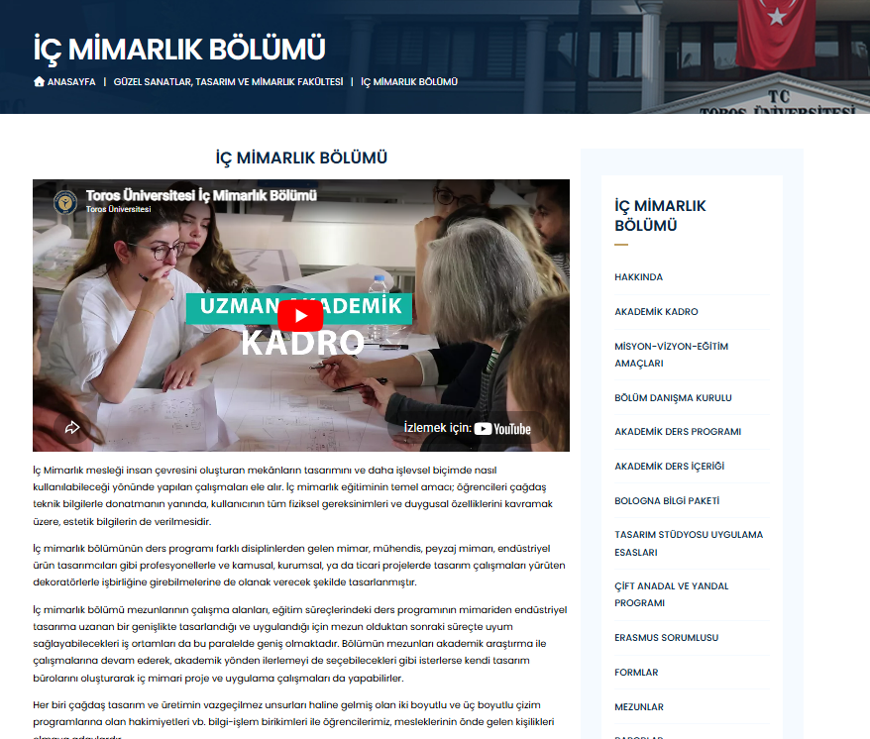
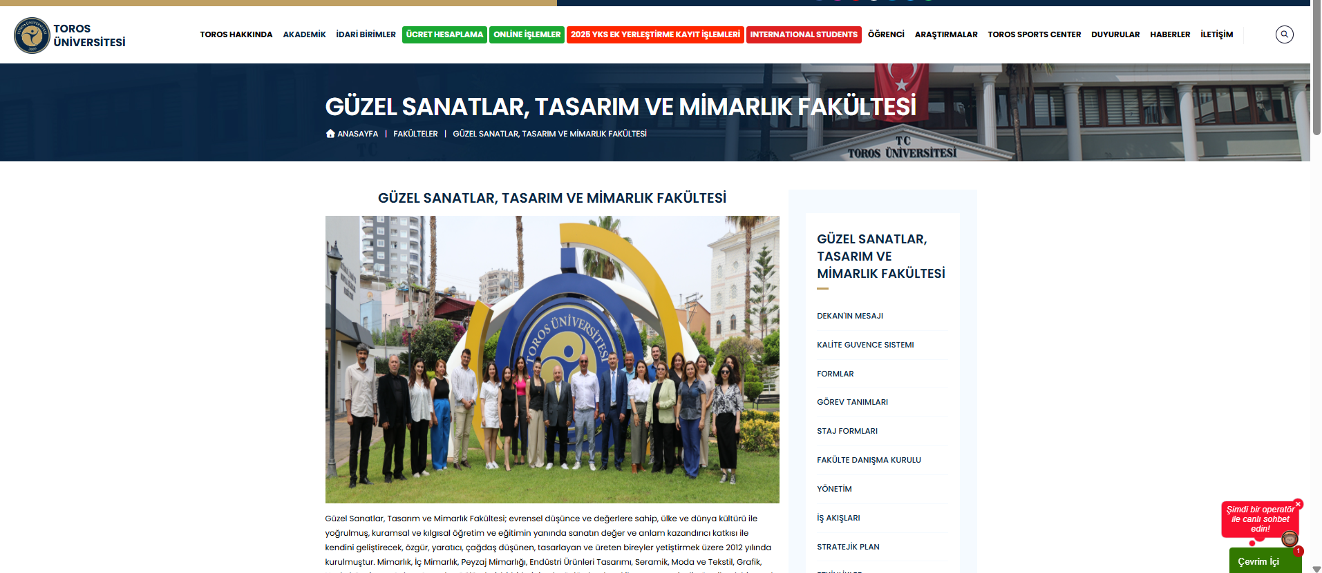

WEB SAYFASI: https://toros.edu.tr/
GÜZEL SANATLAR, TASARIM VE MİMARLIK FAKÜLTESİ SEKMESİNE GİRİŞ YAP
FORMLAR SEKMESİ

Slide 7
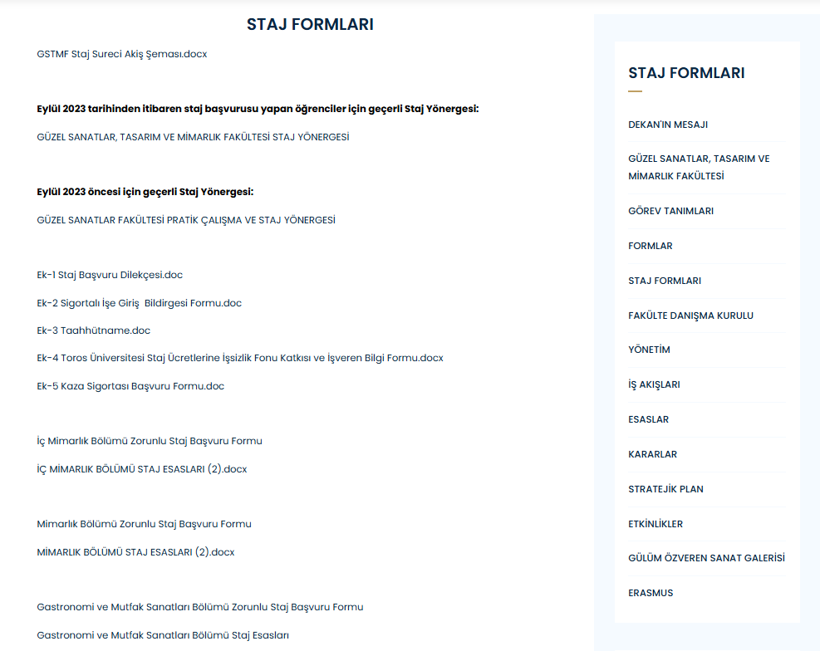




Slide 8
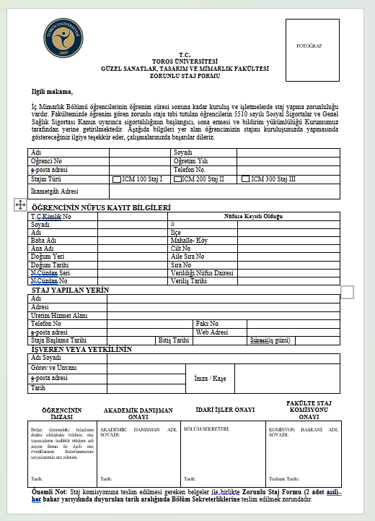
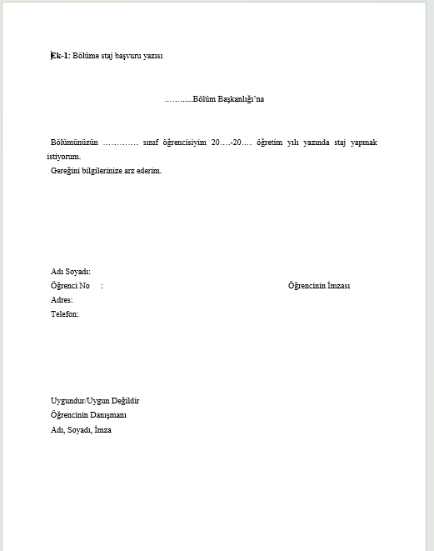
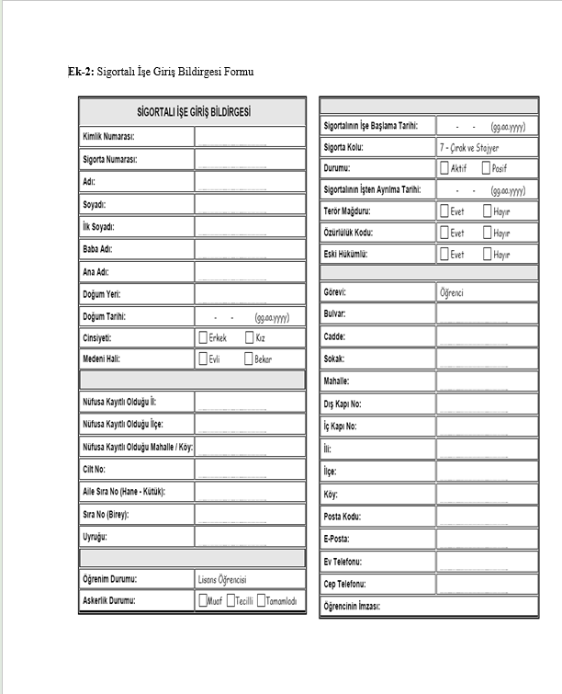
Doldurulması Gereken Tüm Formlar
1
2
3

Slide 9
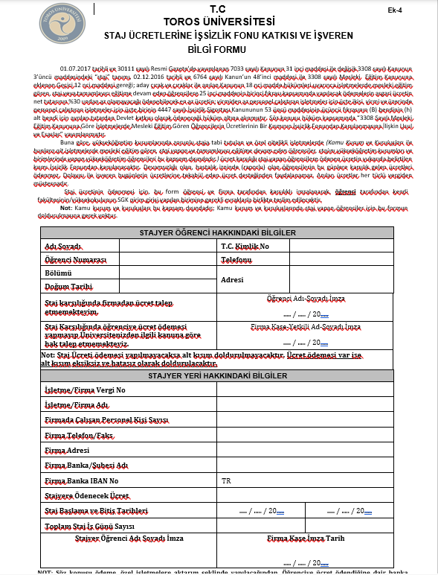
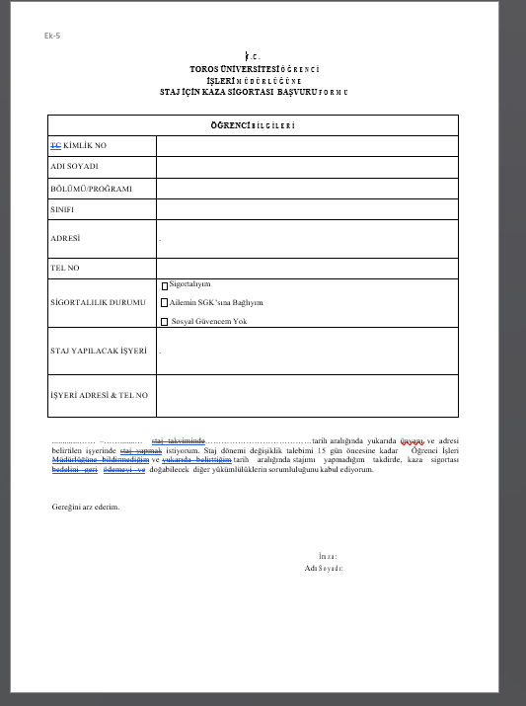
4
5

Slide 10
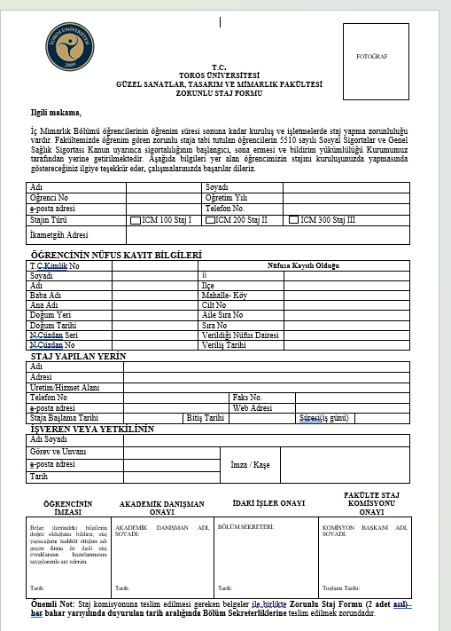
FORM 1
STAJA BAŞLAMADAN
İç Mimarlık Öğrencileri ilk olarak staj yeri belirlemesi gerekmektedir. Staj yeri kesinleşen öğrenci Fakülte sekreterliğinden/iç mimarlık web sayfasından ya da Gstmf B blok 2. kat bölüm başkanlığı odası koridorunda yer alan formlar dosyasından ilgili belgeleri edinebilirler.
Kişisel bilgiler doldurulacaktır.
Nüfus bilgileri doldurulacaktır.
3. Staj yapılan yerin bilgileri doldurulup ilgili firmaya imzalatılacaktır.
Öğrencilerin Zorunlu Staj Formunu doldurup, işverene onaylatması (2 nüsha iki adet form)
Tüm imzalar bilgiler tamamlandıktan sonra ilk olarak danışman öğretim elemanına imzalatılacaktır. Daha sonra fakülte sekreterliğine teslim edilecektir.
Öğrenci imzası

Slide 11
FORM 1: Öğrencilerin Zorunlu Staj Formunu akademik danışmanına onaylatması (2 adet form)
Öğrencilerin Zorunlu Staj Formunu idari işlere onaylatması ve bölüm sekreterliğine imza karşılığı teslim etmesi (2 adet form)

Slide 12
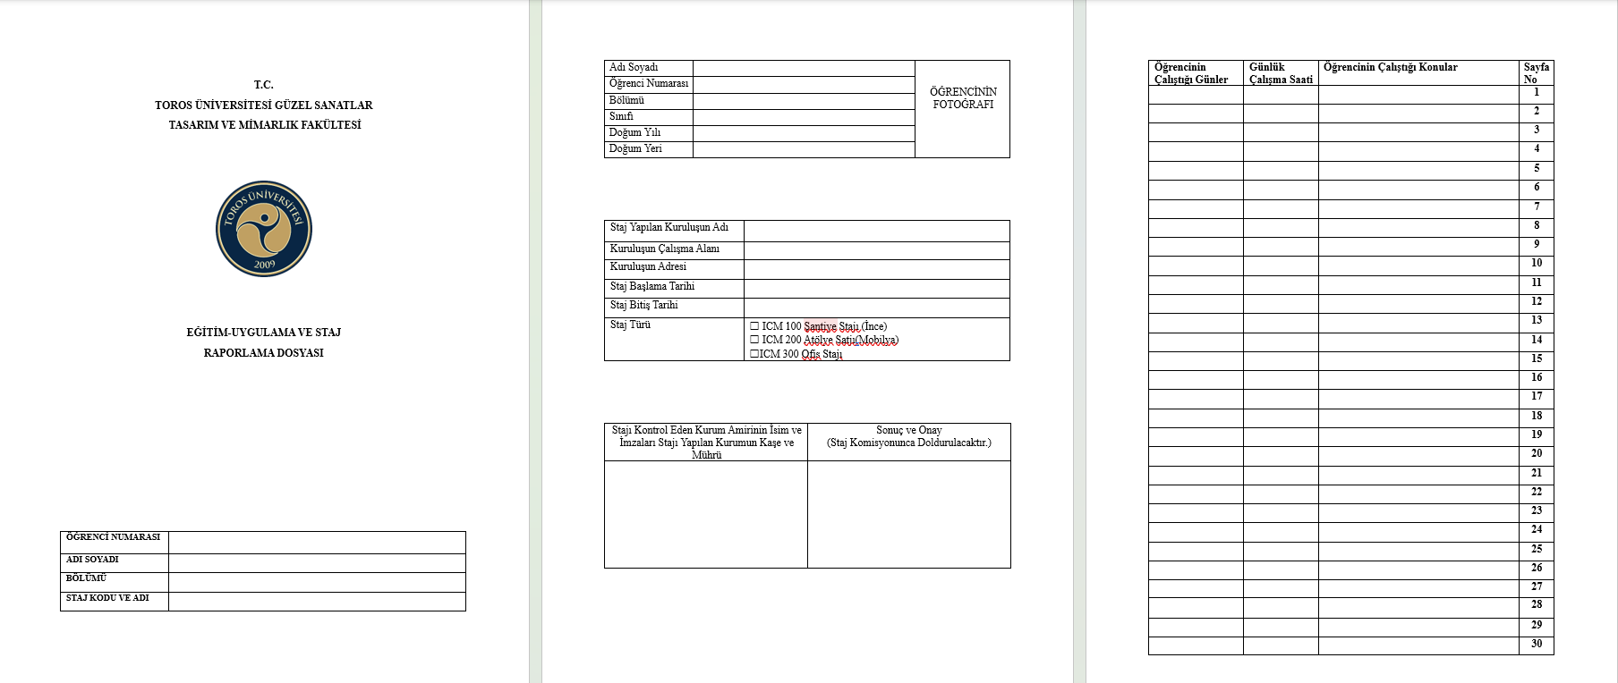
Staj defteri

Slide 13
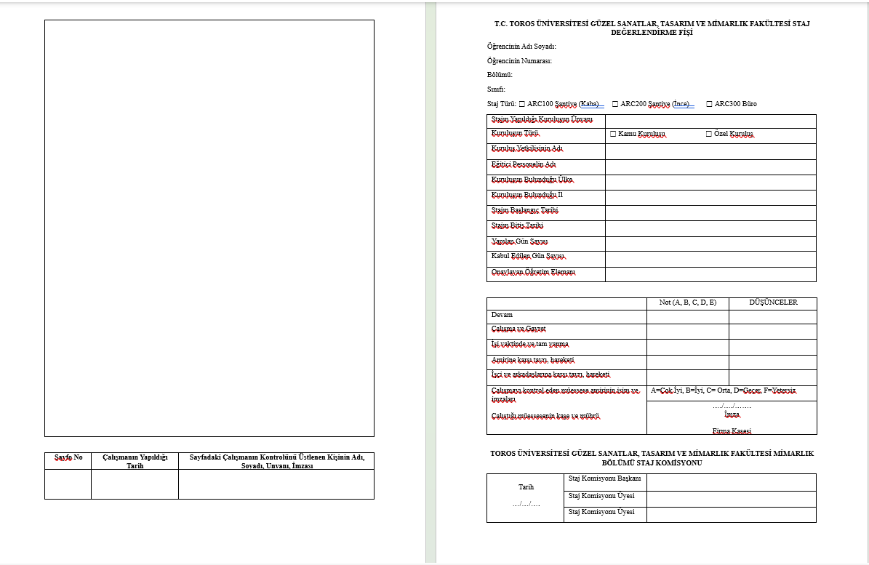
Bu form kapalı zarf içinde teslim edilmelidir.
Mutlaka oda sicil no , unvan, isim soy isim, kaşe, varsa ustalık belgesi numarası burada yer almalıdır.

Slide 14
Staj sayfaları her gün için bir adet olmalıdır.
Staj defteri içeriği anlatım ve görsel eklenerek doldurulmalıdır.
Teslim mutlaka dosyalanmalıdır, dosyalanmamış teslimler eksik olarak kabul edilecektir.
Bu form kapalı zarf içinde teslim edilmelidir.

